Slide 1




메이커 문화를 주도할 콤마!
“COMMA”
해리포터 기숙사 배정 모자
인공지능 스피커

Slide 2

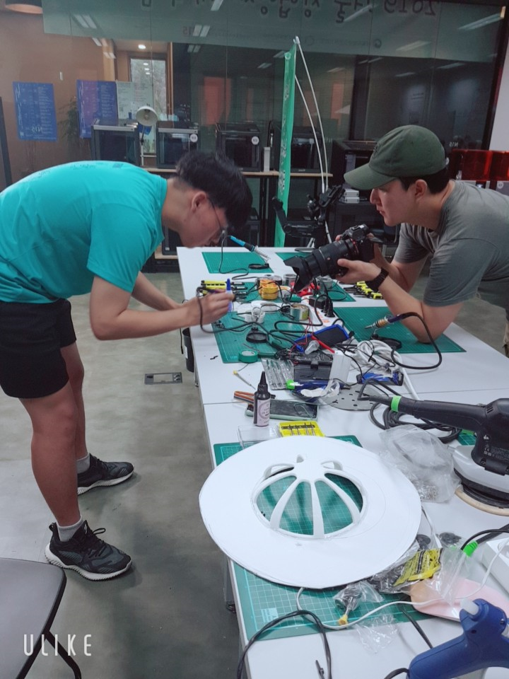
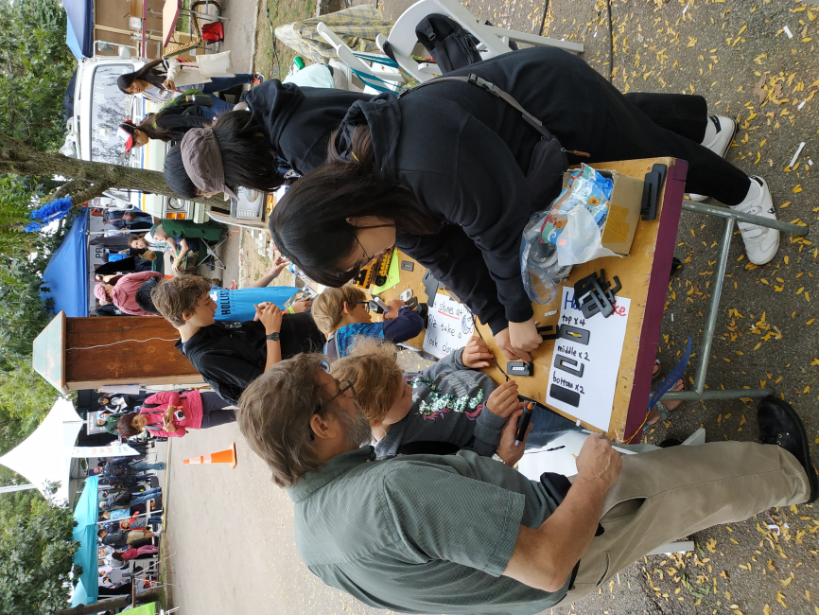
메이커란?
우리는 메이커 라고 합니다.
Notes:
궁극적 이유
메이커였고 그 메이커 활동을 하면서 좀 더 많은 메이커활동이 활발하기를 바람
제품으로 돈을 벌 수 있을지
그래서 키트 제작

Slide 3
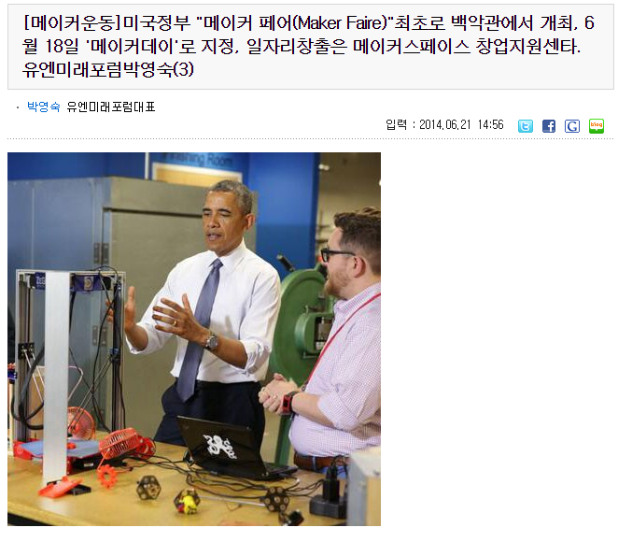
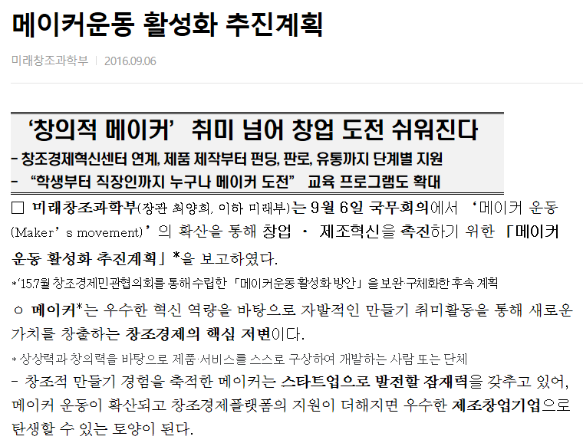
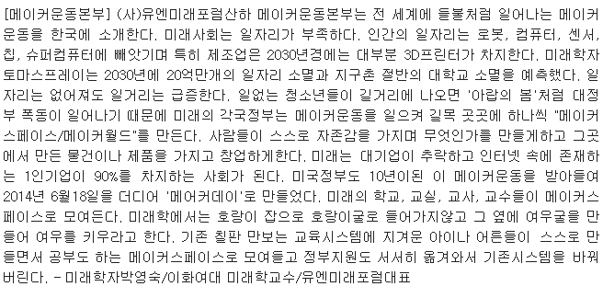
우리의 고객층 메이커
왜 중요할까?

Slide 4

꿈이 현실로!
저희 사업 궁금하시죠?

Slide 5
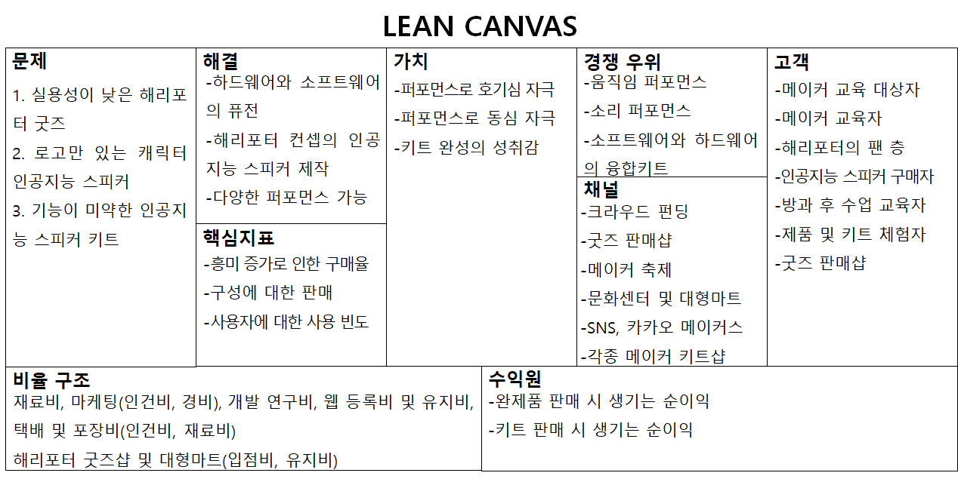

저희 사업 궁금하시죠?
린 캔버스

Slide 6

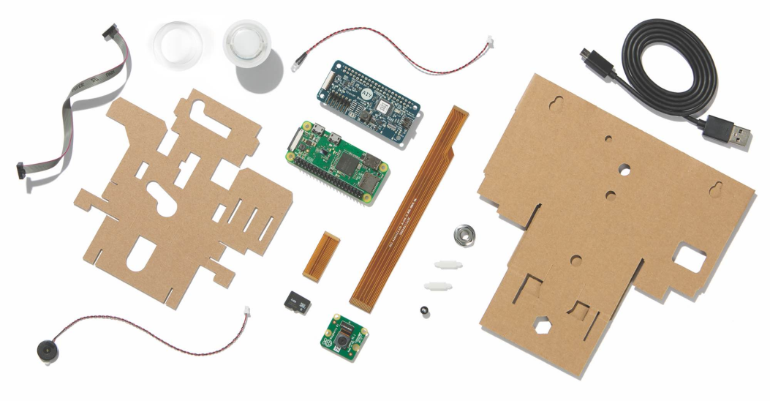
저희 사업 궁금하시죠?
꿈은 현실로!

Slide 7
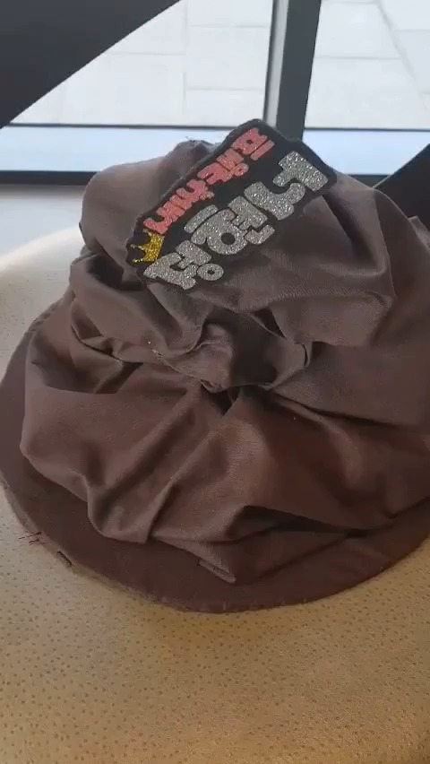
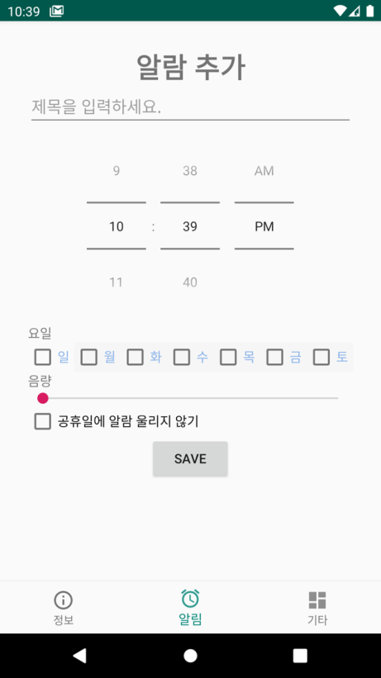
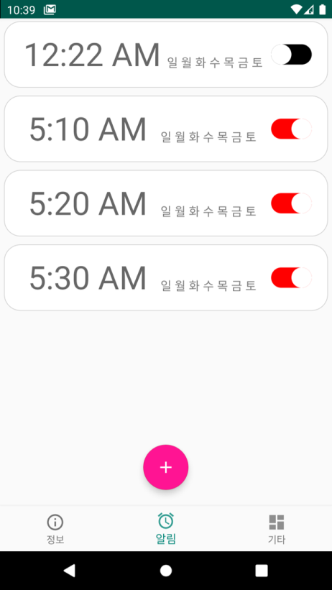
저희 사업 궁금하시죠?
꿈은 현실로!

Slide 8
저희 사업 궁금하시죠?
의문점은?
기존 인공지능과의 차별점이 없다.
해리포터 저작권

Slide 9






저희 사업 궁금하시죠?
마케팅 및 마케팅 대상

Slide 10
저희 사업 궁금하시죠?
수익금 및 유통
단계 | 방법
1단계 (온라인 ) | 카카오 메이커, 메이커스
2단계 (오프라인 입점) | 해리포터 굿즈샵, 대형마트 입점 및 문화센터 판매
3단계 (프랜차이즈 매장) | 회사만의 오프라인 매장 오픈

Slide 11
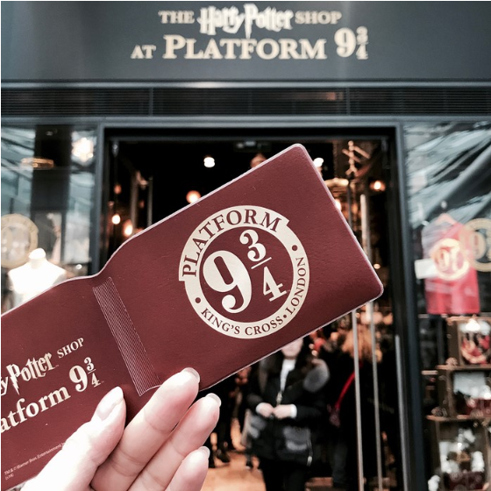
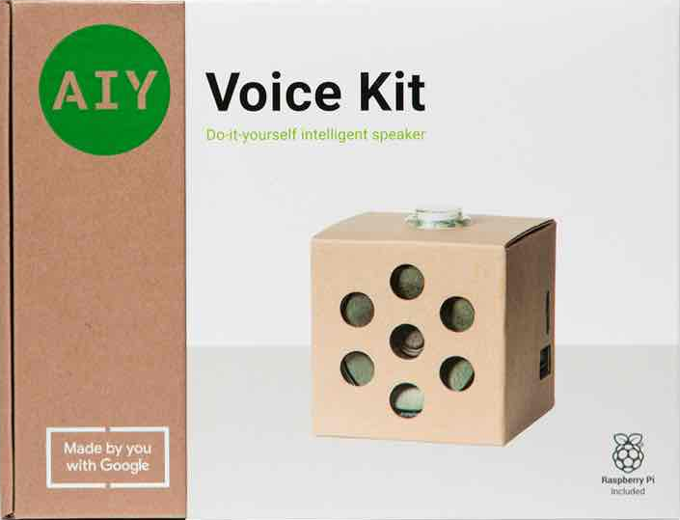
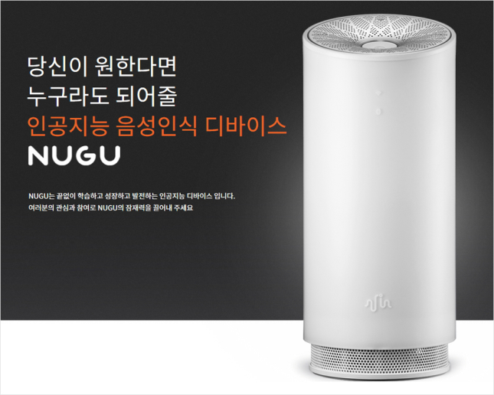
저희 사업 궁금하시죠?
경쟁사

Slide 12
저희 사업 궁금하시죠?
SWOT 분석
STRENGTHS(강점)
WEAKNESS(약점)
1. 독자적인 인공지능
2. 퍼포먼스로 동심자극
3. 메이커 문화 선도 주자
4. 메이커 키트로 보급
재료비가 저렴하지 않다.
향후 기술 고도화 필요
제품 목적에 따른 수요 분석 필요
OPPORTUNITIES(기회)
THEATS(위협)
해리포터 브랜드 값
메이커 전성 시대
코딩 교육 열풍화
창의적 인재 양성
캐릭터 관련 상품 증가
인공지능 성능 경쟁
브랜드 저작권 문제
메이커에 대한 확산이 느림

Slide 13
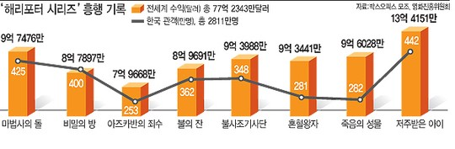
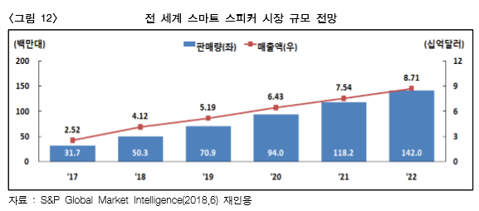
저희 사업 궁금하시죠?
왜 굳이 해리포터와 인공지능인가

Slide 14
저희 사업 궁금하시죠?
왜 굳이 해리포터와 인공지능인가

Slide 15

저희 사업 궁금하시죠?
꿈은 현실로!

Slide 16
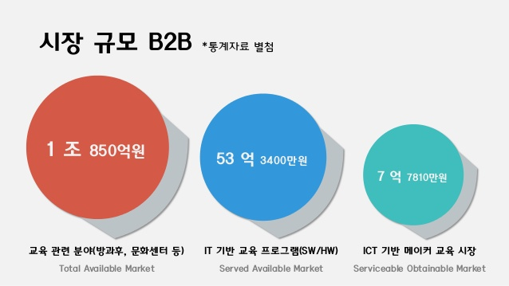

우리의 고객층 메이커
메이커의 시장규모

Slide 17
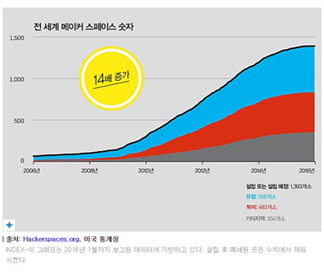
우리의 고객층 메이커
왜 메이커인가

Slide 18



우리의 추후 계획
우리의 추후계획

Slide 19

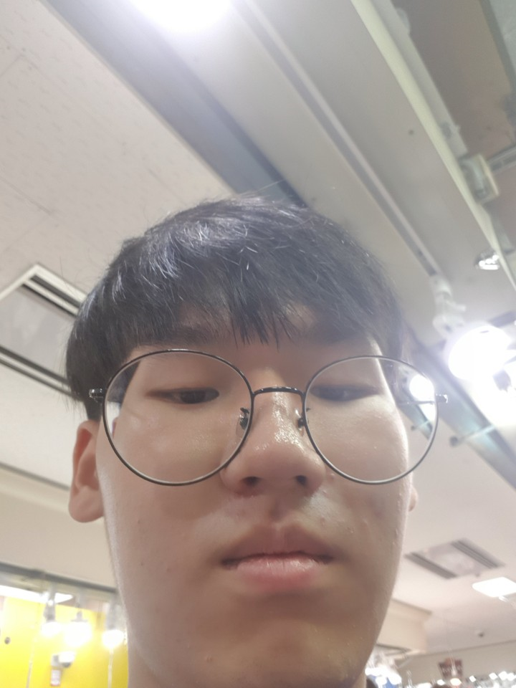


저희 팀은 “comma” 입니다.
Comma
“기획 및 발표”
“기획 및 개발”
박지영
정현서
안녕하세요 저희는 팀 “comma” 입니다.

Slide 20
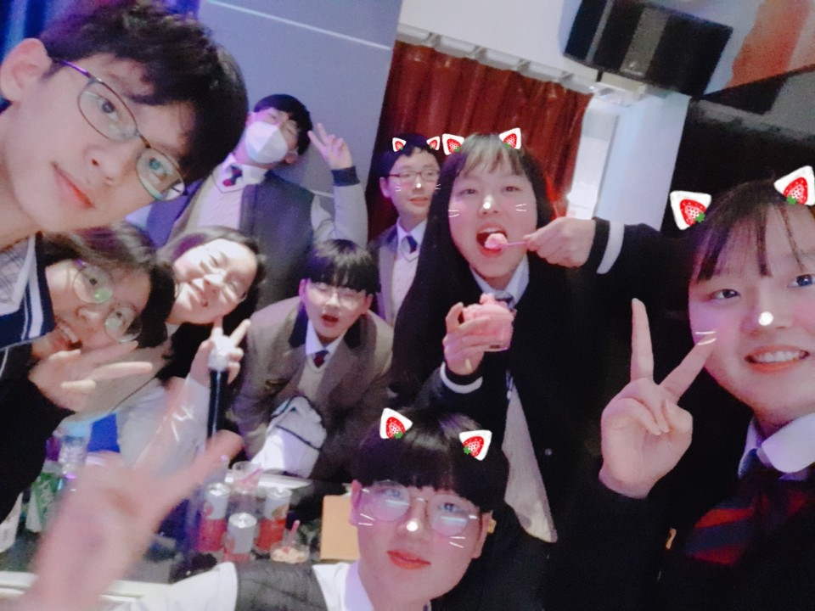
해커스 란?
Notes:
궁극적 이유
메이커였고 그 메이커 활동을 하면서 좀 더 많은 메이커활동이 활발하기를 바람
제품으로 돈을 벌 수 있을지
그래서 키트 제작

Slide 21
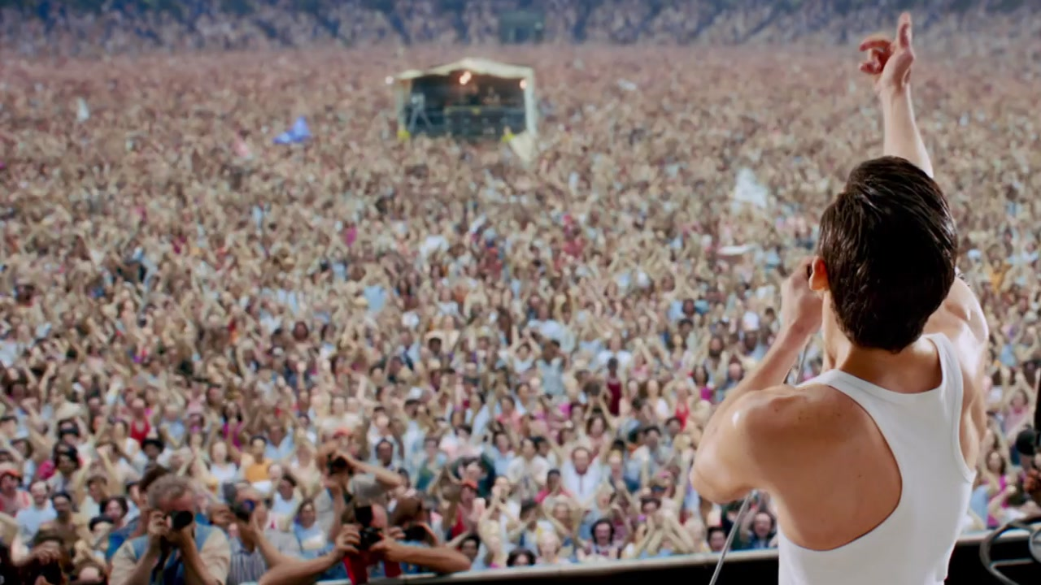
저희는 메이커 문화를 이끌어갈 기업으로 성장할 것입니다

Slide 22
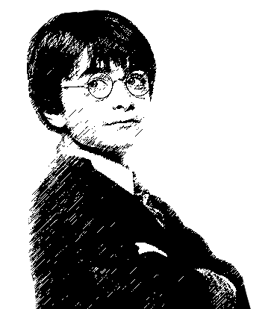

저희 팀은 “콤마” 입니다.
“Q&A” start!

